Slide 1

На страже здоровья везде и всегда

Slide 2

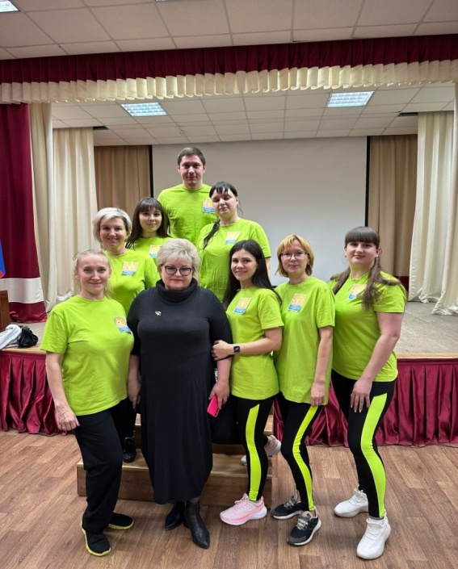
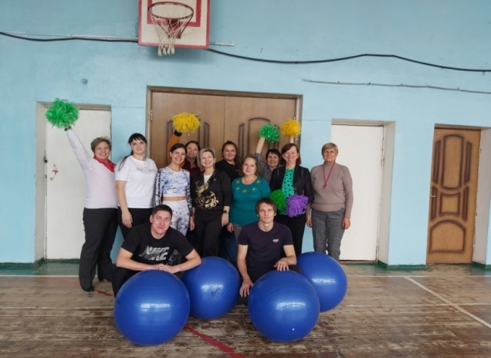
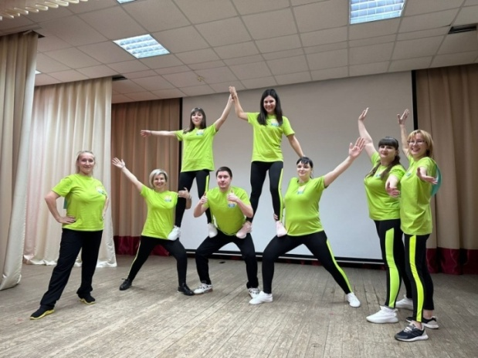
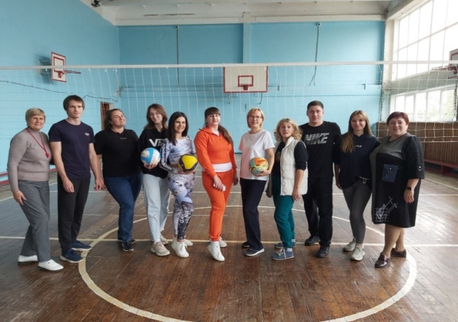

Каждый месяц мы организуем для работников ОУ Весёлые старты, Пионербол, Волейбол и даже попробовали Футбол. Весело, задорно и дружно проходят эти игры. Одним словом - ЗАРЯЖАЕМСЯ. А побеждает всегда - ЗДОРОВЬЕ

Slide 3

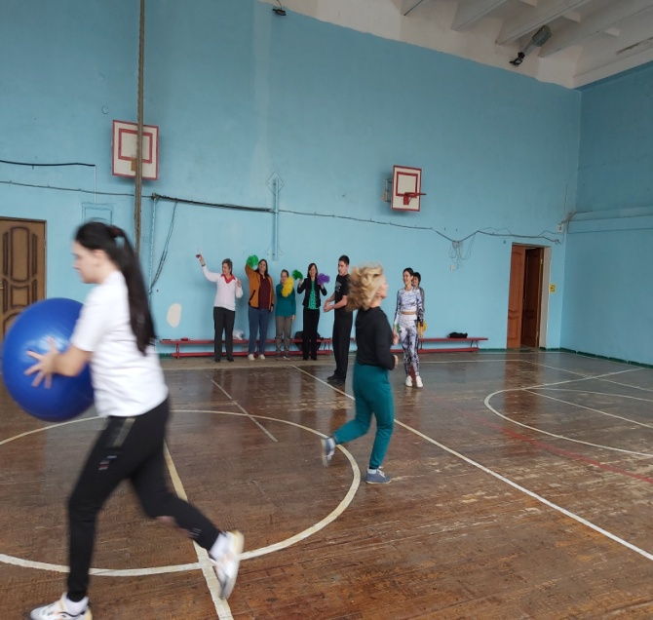
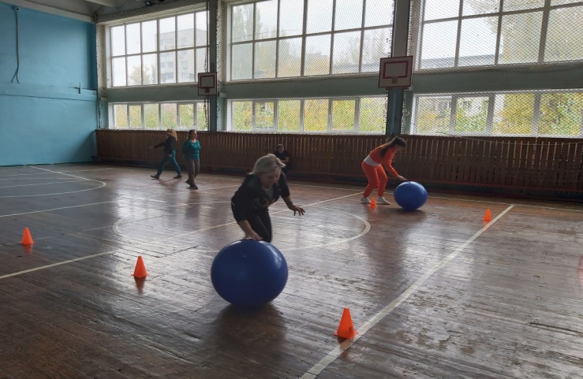
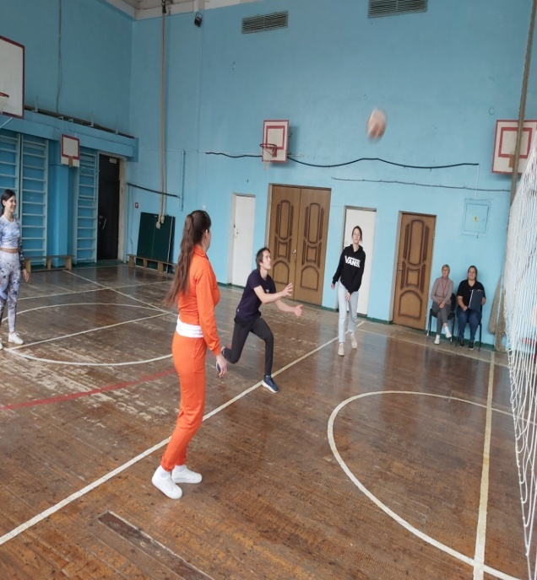

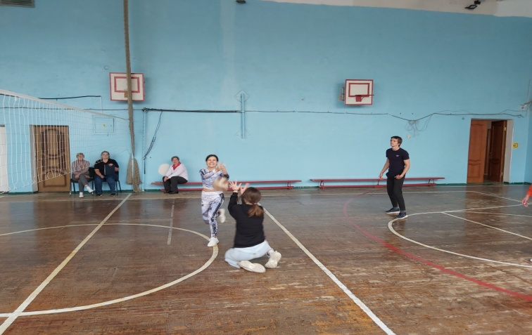

Slide 4

Пригласили нас в команду
В первой фоновой ходьбе
Я забросила помаду
Отдалась я вся борьбе
У меня одна задача:
Лишь ходьба, ходьба, ходьба
Пусть поможет мне удача
Не сдаваться никогда.
Первый день – пока не очень
День второй – ну, ничего
А к концу недели , боже!
Результат мой ого-го!
Я не лидер, но пытаюсь,
Приближаюсь к мастерству
Каждый день ходить стараюсь
Не во сне а наяву
Автор: Голодова Н.Н.
Участие во Всероссийских соревнованиях по фоновой ходьбе «Человек идущий»
в категории «Команда пенсионеров»
( в области на 5 месте в общем зачёте
и на 1 месте – в группе), 2023г

Slide 5


Гимнастика, физические упражнения, ходьба должны прочно войти в повседневный быт каждого, кто хочет сохранить работоспособность, здоровье, полноценную и радостную жизнь. (Гиппократ)

